Slide 1
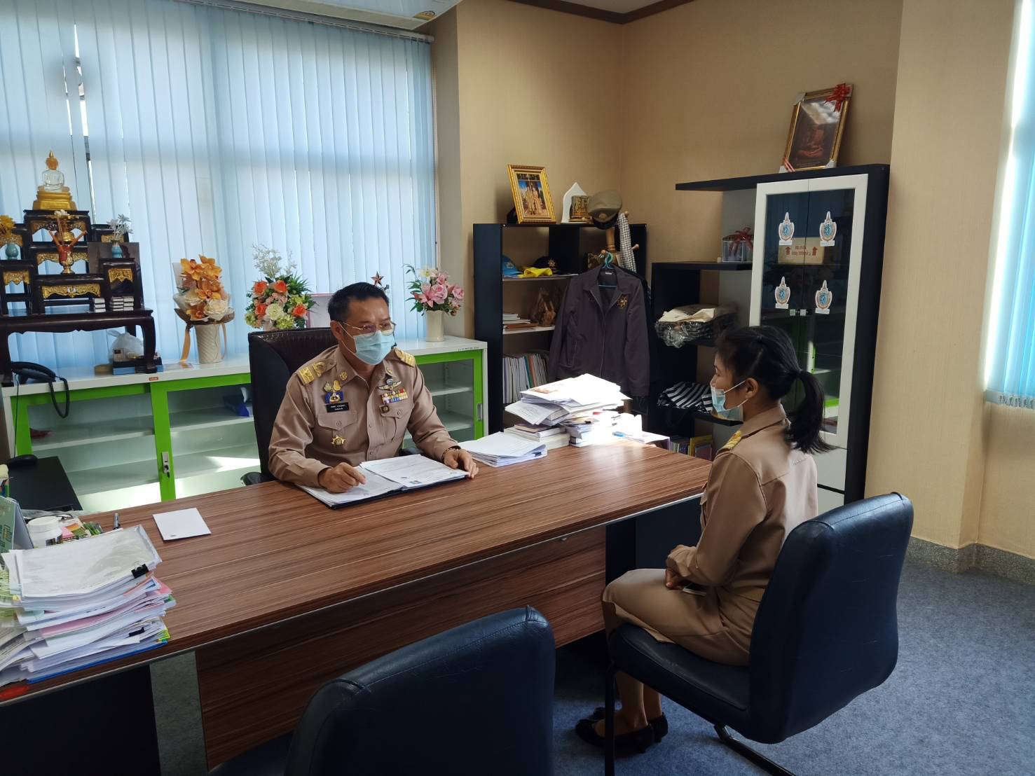
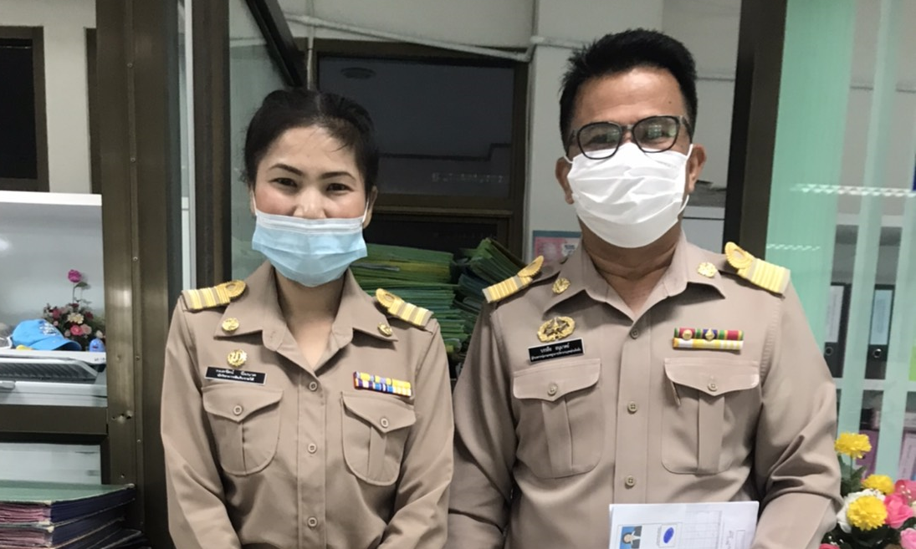
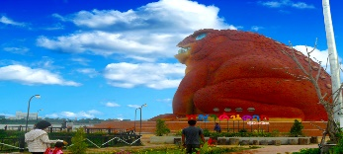
วันที่ 1 กุมภาพันธ์ 2564 สำนักงานส่งเสริมการปกครองท้องถิ่นจังหวัดยโสธร
รับรายงานตัวพนักงานส่วนท้องถิ่นที่ได้รับการบรรจุใหม่ จำนวน 1 ราย โดยมีนายสมยศ นามพุทธาท้องถิ่นจังหวัดยโสธร และผู้อำนวยการกลุ่มงานมาตรฐานการบริหารงานบุคคลท้องถิ่น กล่าวให้โอวาท

